Slide 1
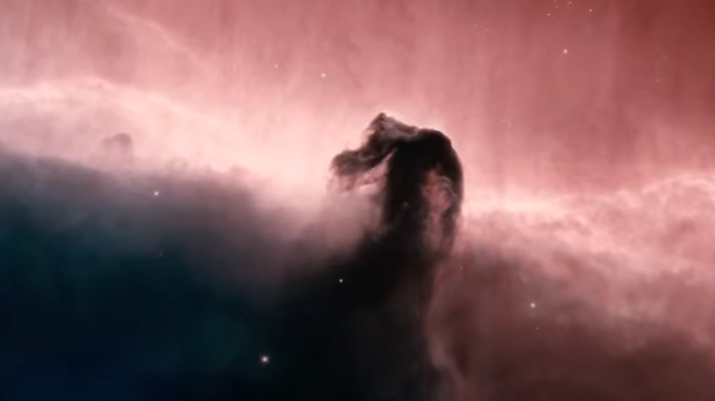
诸天诉说，穹苍传扬 ---- 上帝的签名

Slide 2
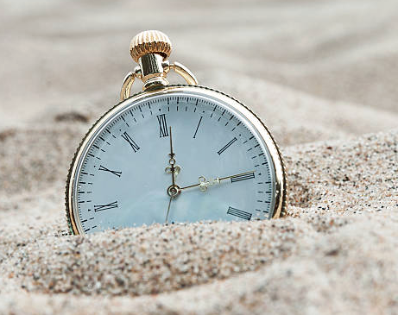
神存在吗？
各民族，各文化在历史上都相信有超自然的力量
罗马书1：19-20 “神的事情，人所能知道的，原顯明在人心裡，因為神已經給他們顯明。自從造天地以來，神的永能和神性是明明可知的，雖是眼不能見，但藉著所造之物就可以曉得，叫人無可推諉。”
巴雷（Palay）的論證：沙灘上的手錶
今天很多人出于理性，基于证据拒绝神的存在

Slide 3
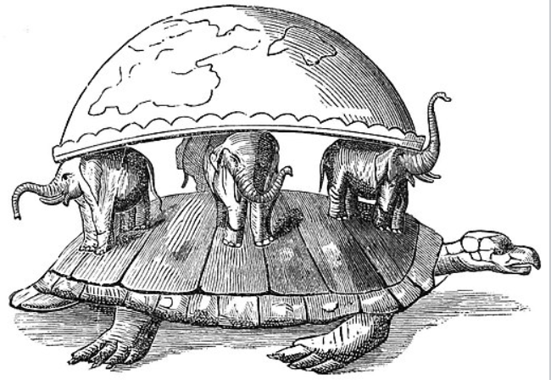
神创造了万物，谁创造了神？
从凡物必有创造者推出一个没有创造者的神，是自相矛盾吗？
因果链条也不可能是无限的，一定有一个环节，它创造了一切，而它自己没有创造者。

Slide 4
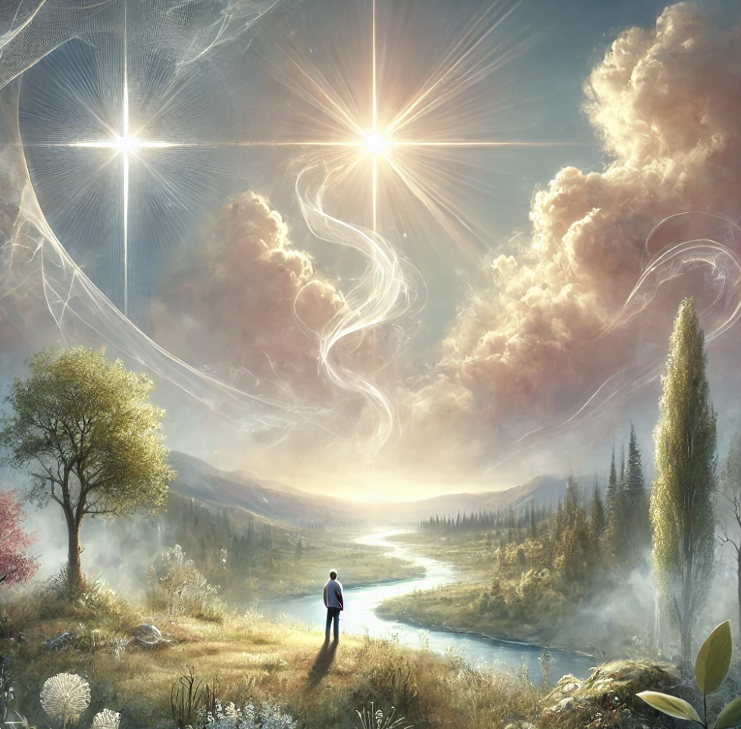
神的存在虽是无法证明的，却是可知的
有神或无神是全宇宙最底层最根本的假设，是理解其他一切的出发点
虽然我们无法证明神的存在，但有很多证据指向神，每一条证据都不足以说服所有人，但当我们把这些证据放在一起时，其整体的说服力是很强的

Slide 5
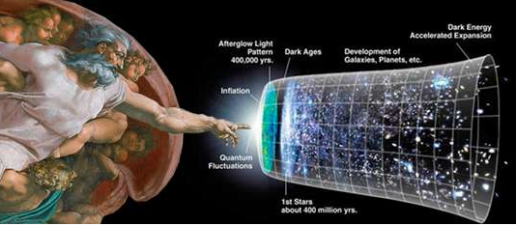
上帝的四个签名
1. 大爆炸與微調宇宙
空间和时间有一个起点。宇宙不是自有永有的
大爆炸需要一个原因，既然宇宙是全部自然的总和，这个原因只能是超自然的
多個基本物理常數的数值改变一点点，宇宙就会是完全不同的景象，生命甚至星系就不可能出现
人择原理与平行宇宙
有神与无神的世界观有截然不同的涵义和影响

Slide 6
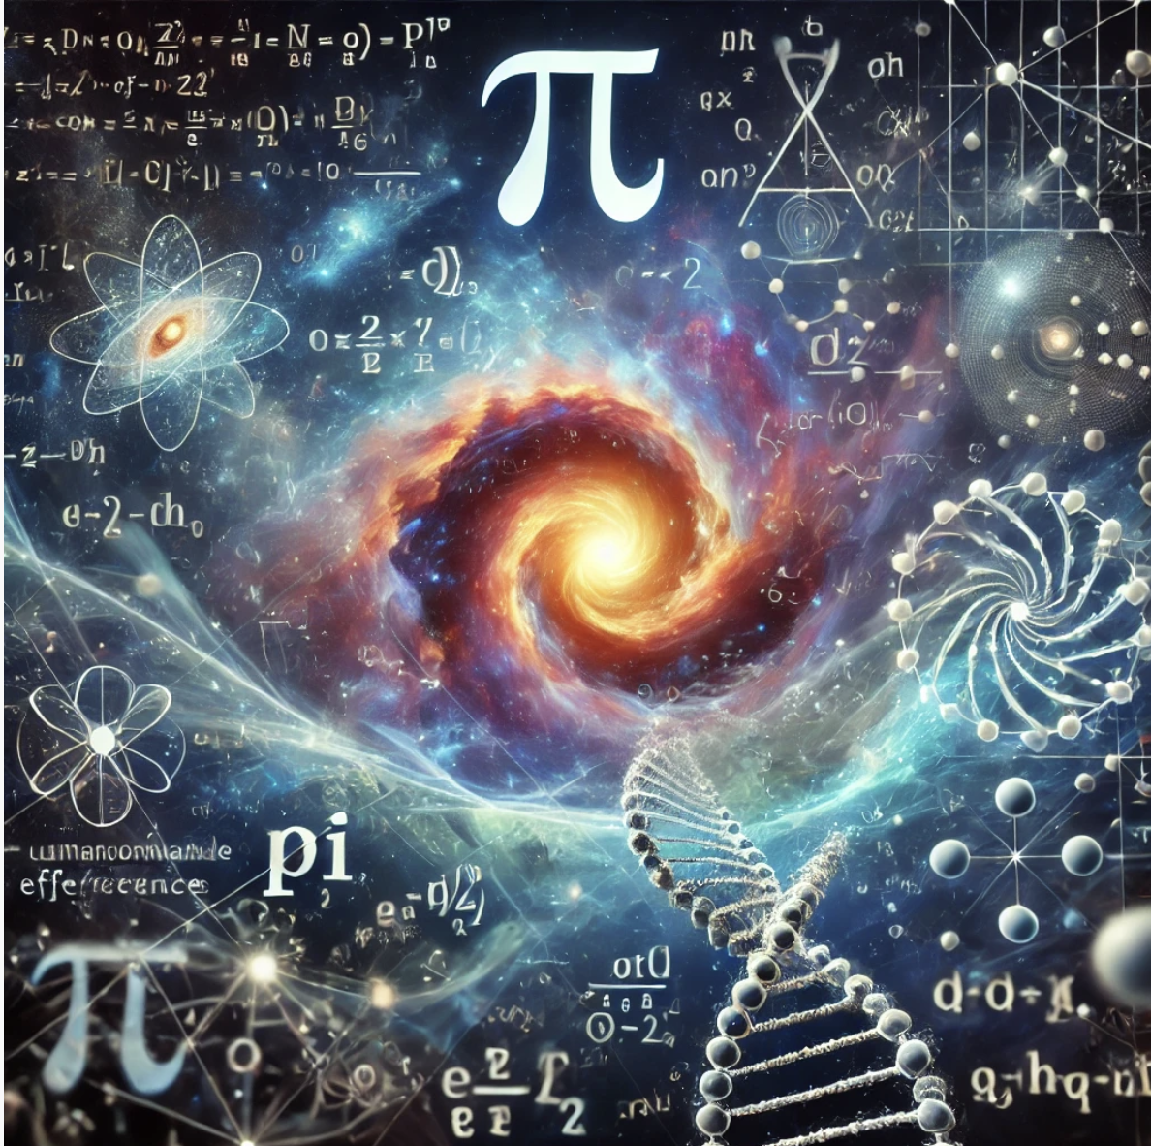
上帝的四个签名
2. 自然的規律性，數學與科學的和諧
比宇宙的规律性更令人吃惊的是宇宙居然有任何规律性
最直观的解释是规律来源于一位创造者；规律的存在是要服务于一个目的
为什么物质世界要遵守数学规律 （愛因斯坦與狄拉克的经历和疑問）
数学和科学之间的这种神秘关系的最简明解释就是它们同被一个神所创造，都是同一設計的一部分。

Slide 7
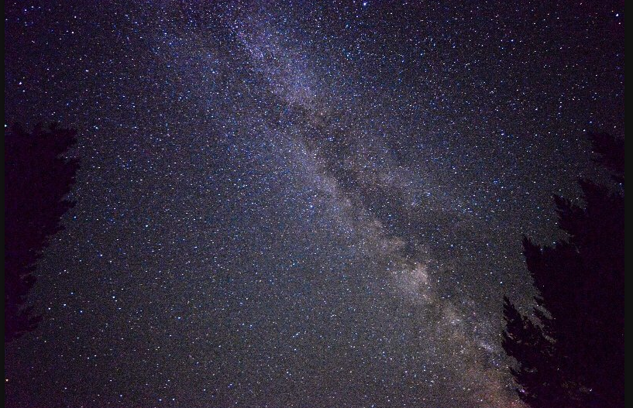
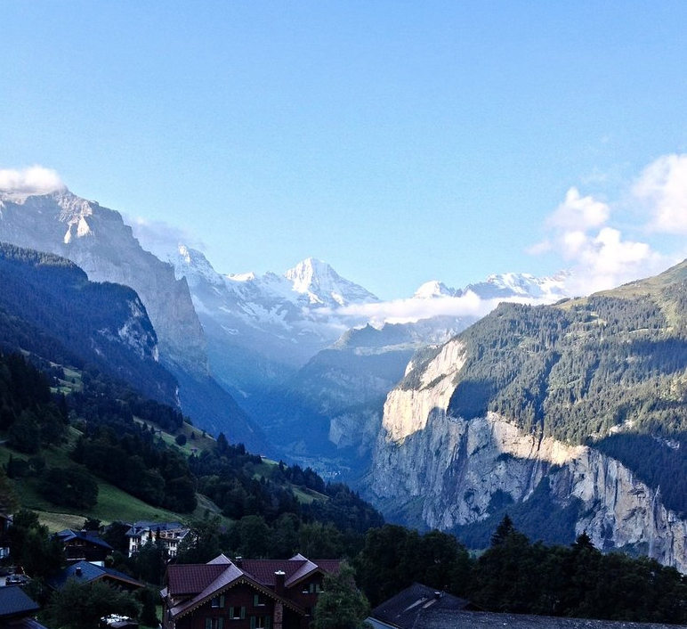
上帝的四个签名
3. 美，敬畏与满足
星空大海—敬畏之心
偉大的藝術，美的背後指向意義
人的心中有一个神形的空洞，只有神自己可以把它填满。
有两件事让我心存敬畏：
头顶的星空 和 心中的良知--康德
“神啊，你创造了我们。我们的心永远不得安宁，直到在你里面寻到安息”—奥古斯丁

Slide 8
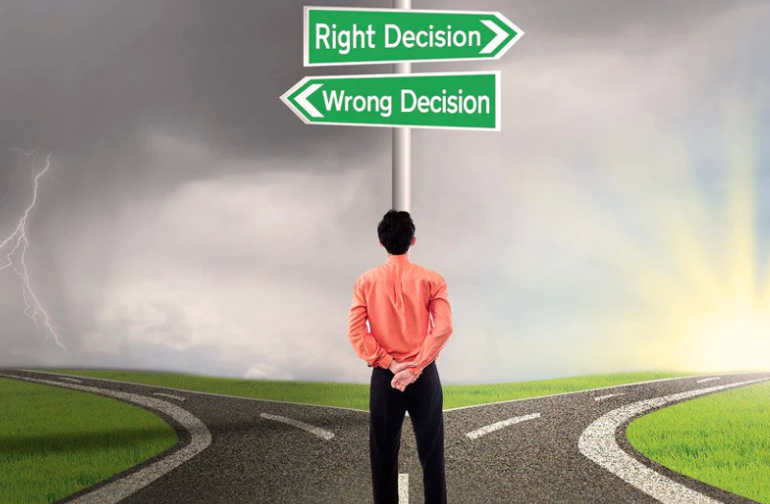
上帝的四个签名
4. 道德律的普遍性
人們都诉诸于一套共同承认的法则： 道德律來規範行爲。
道德律不是社會行爲的描述，無人能完全遵守道德律
基本的道德律是跨文化的。
聖經說道德律是神放在人心中
無神論說道德律來自於
基因和自然選擇 (利他行爲，群體選擇，道德律的不對稱性）
社會群體的約定，通過教育傳遞給下一代 （道德直覺，人權的起源，道德的進化）

Slide 9
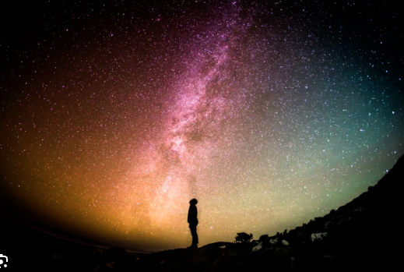
溯因推理
Fulfillments only come from transcendence
如果我们相信神，那么以上四條綫索都指向一个共同的解释。如果我们不这样做，我们必须找四种不同的解释。大爆炸自己开始了，尽管我们不知道如何。宇宙恰好是完美的，尽管我们不知道为什么。世界的规律性没有必然存在的理由，但我们却不得不依靠它；美和道德并不真實，爱和满足只是化学反应，但我们仍然不懈地追求它们。
神的存在不仅解释了自然和社会现象，它也给世界和我们的人生提供了一个背景，使我们的故事有了前因后果，我们的存在和选择不再是偶然而荒谬的而是有了意义和价值。

